Slide 1
Tanulási nehézségek
(Afázia), diszlexia, diszgráfia, diszkalkúlia, ADHD
Nagy Boglárka
BME Pszichológia Doktori Iskola,
TTK KPI Kognitív Pszichológiai Csoport

Slide 2
afáziák
A nyelvi feldolgozás zavarai

Slide 3
A nyelvi feldolgozás rendszere és zavarai
Broca-terület (Br. 44-45.): motoros beszédközpont – domináns félteke gyrus frontalis inferiorja (pars opercularis, pars triangularis)
Wernicke-terület (Br. 22): beszédértelmező központ – superior temporális gyrus
Arcuate fasciculus (horizontális rostok)

Slide 4
A nyelvi feldolgozás rendszere és zavarai
Nyelvspecifikus neurális hálózatok
Anterior kör: Broca, Inferior Frontális Gyrus, Bazális Ganglionok (produkció és szintaxis)
Poszterior kör: Wernicke-area, Gyrus Angularis, Gyrus supramarginalis (auditoros feldolgozás, kategorizáció)
B-W (FA): jelentésfeldolgozás és produkció épsége mellett hallás utáni visszamondás károsul
Ventrális vizuális pályák: okcipitális és temporális területek
Talamusz, bazális ganglionok, corpus callosum, egyéb kérgi területek

Slide 5
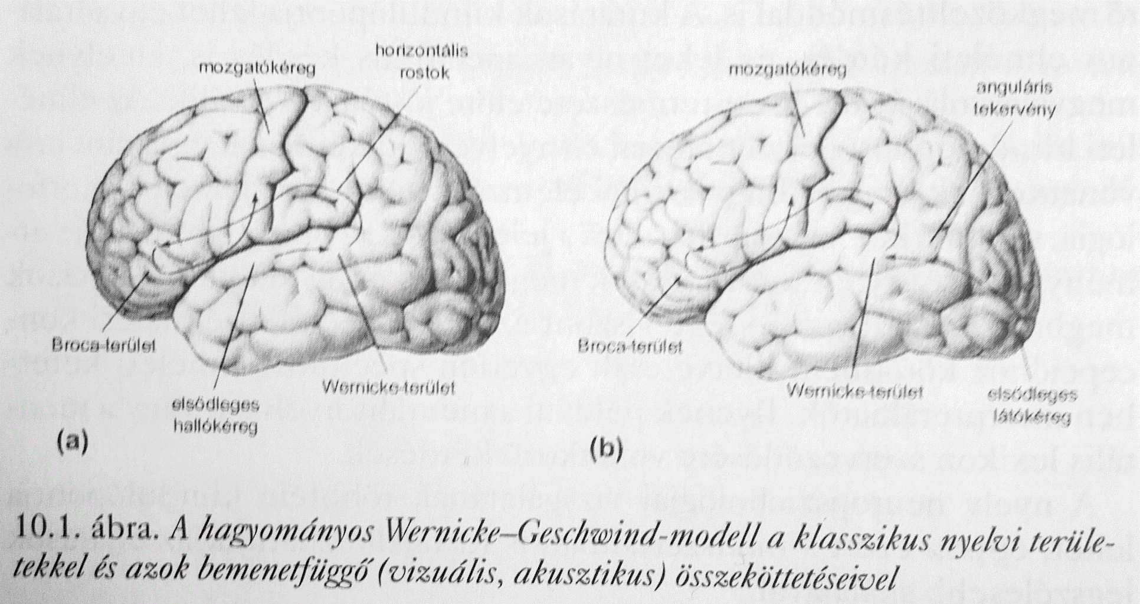
Wernicke(-Lictheim-)Geschwind modell
Csépe, 2005. pp 180.

Slide 6
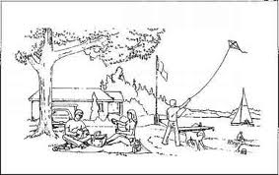
Broca-afázia – „a némaság börtöne”
Expresszív v. motoros v. nemfluens
  Artikulált beszéd zavara
  Szótalálási nehézség
  Elakadás
  Lassú beszéd
  Monoton intonáció
  Nyelvtanilag komplex mondatok megértése problémás
  Távirati stílus (nincs rag, névelő, kötőszó)
  O, yea. Det's a boy an' a girl… an'… a… car… house… light po' (pole). Dog an' a… boat. ‘N det's a… mm… a… cofee, an' reading. Det's a… mm… a… det's a boy… fishin'.” (Elapsed time: 1 min 30 s)

Slide 7
Wernicke-afázia
Szenzoros v. fluens zavar
  Folyamatos, grammatikailag jó beszéd, néha szinte leállíthatatlan
  Néha felcseréli a szemantikailag közeli szavakat (villa-kanál), emiatt sokszor majdnem értelmetlen a beszéd
  Instrukció megértése se megy, elbizonytalanodik
  Megnevezési zavarok előfordulhatnak
  Neologizmusok, szósaláták
  Ha anosognosiával (nincs tudatában a zavarával)
  társul, akkor megsértődik, gyanakszik,
  hogy nem akarják megérteni
  Ah, yes, it's, ah… several things. It's a girl… uncurl… on a boat. A dog…'S is another dog… uh-oh… long's… on a boat. The lady, it's a young lady. An' a man a They were eatin'. ‘S be place there. This… a tree! A boat. No, this is a… It's a house. Over in here… a cake. An' it's, it's a lot of water. Ah, all right. I think I mentioned about that boat. I noticed a boat being there. I did mention that before.… Several things down, different things down… a bat… a cake… you have a…” (Elapsed time: 1 min 20 s)

Slide 8
Vaszkuláris területi felosztás
MCA: middle cerebral artery

Slide 9
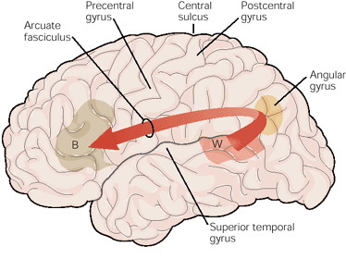
Egyéb afáziák
Globális: se beszéd, se megértés nem megy (B+W+C)
  Teljes nyelvi összeomlás, Sylvius árok környéki kiterjedt sérülés
Amnesztikus: általános szótalálási nehézség
  Körülírja a keresett szót
  Személynevek, tárgynevek
  Nem felejti el az adott szót, automatizmusokban használja
Vezetéses
  fluens spontán beszéd
  Hallott beszéd megértése gyakran ép
  Bonyolultabb nyelvtan gondot okoz
  Sok fonémikus hiba, ismételget
  Nem tud hangosan olvasni, bár megérti a leírtakat
  B-W összeköttetés (fasciculus arcuatus) sérülés
Transzkortikális motoros
  Töredezett beszéd, gyakori az elakadás
  Ép artikuláció, de a beszédkezdés problémás
    Karmesteri mozdulatok
Transzkortikális szenzoros
  Jelentéshez való hozzáférés károsodik
  Fluens, de gyakran üres beszéd
  Visszamondja, de nem érti a szöveget
  Amit hall, belemondja a mondatba, ha illik oda, ha nem.
  Tárgymegnevezési helyzetben teljesen irreleváns szöveggel válaszol
  Fehérállomány, parietális-temporális határán

Slide 10
Szimbolikus-szemantikus feldolgozás
Pulvermüller, 2013

Slide 11
Alexia és Diszlexia
Az olvasás szerzett és fejlődési zavarai
A szófelismerés és kiejtés pontosságának és folytonosságának zavara

Slide 12
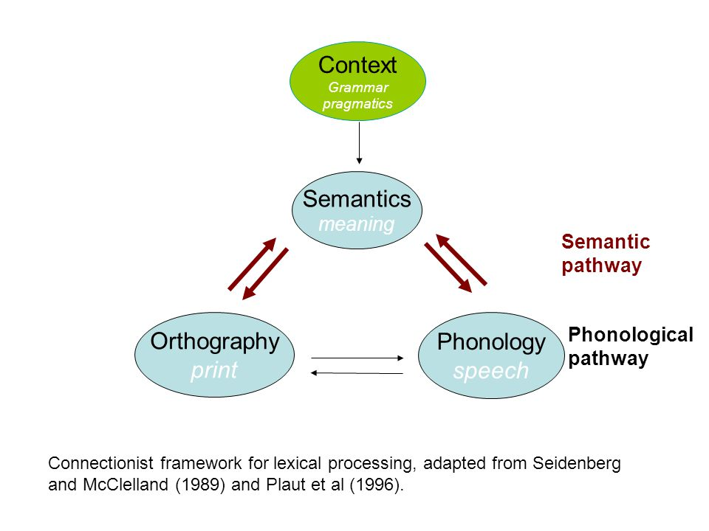
A (szó)olvasás háromszög modellje

Slide 13
Az olvasás kétutas (párhuzamos feldolgozási) modellje
Két olvasási út
Fonológiai út (A út): a jelentéshez a komponensekre bontó fonológiai olvasás közvetítésével lehet eljutni
Direkt út (B út): a jelentéshez el lehet jutni a szóalak azonnali felismerésével
Morton alapján: olvasási utak rutinba szerveződése csak a fejlődés egy adott pontján; a hangos olvasás szemantikai és fonológiai útja

Slide 14
Az olvasás neuropszichológiai modellje felnőtt korban
Az írott szó vizuális és
kimondott alakja közötti
két feldolgozási szint:
Graféma-fonéma megfeleltetés
Motoros tervezés és artikuláció
Egyirányú kapcsolatok

Slide 15
Az olvasás agyi hálózatai
Anterior kérgi rendszer:
Inferior frontális komponens – fonetikai/fonológiai megfeleltetés és elemzés
Frontotemporális komponens – akusztikai/fonetikai és fonetikai/fonológiai megfeleltetés
Parietális (poszterior dorzális) kérgi rendszer:
Lexikai-szemantikai elemzés és azonosítás – gyrus angularis (írott szóalak fonológiai megfeleltetése), gyrus supramarginalis, Wernicke-terület
Occipitális (poszterior ventrális) kérgi rendszer:
Laterális extrastriátum
Bal inferior occipitotemporális terület (szóolvasás)

Slide 16
Az olvasás agyi hálózatai
Poszterior dorzális kör: lassú, figyelmi, szabályalapú elemzés
  Álszavak, kevésbé gyakori szavak olvasásakor aktívabb
Poszterior ventrális kör: automatikus, kevésbé figyelemfüggő szófelismerés
  Ismerős, gyakori szavak olvasásakor aktívabb
Kiterjesztett kérgi hálózat (neural recycling):
  Temporooccipitális asszociációs terület
  (superior temporalis sulcus): vizuális és
  akusztikus információk feldolgozása
  és integrálása
  Fuziform szóforma terület
  (visual word form area - VWFA):
  eredetileg formaészlelés

Slide 17
Fejlődési diszlexia típusai
Felszíni diszlexia:
  olvasás nem automatizált, nem kötődik szóalak általános vizuális jellemzőihez
  szemantikai (direkt) út fejletlen
  olvasási hibák regularitásból (gyakori, szabályos alakok fölénye) miatt; gyakoribb homofonok (azonos hangalak) esetén
  túl kicsi elemek feldolgozása, kézírás olvasása nagyon nehezen
Fonológiai diszlexia:
  fonológiai olvasási út zavara (szavak elemekre történő bontása)
  értelmetlen szavak olvasása jobb
  túl nagy elemek feldolgozása
Mély diszlexia:
  ritka, fonológiai olvasás legalacsonyabb szintje se jelenik meg

Slide 18
Diszlexia modelljei
Mi az olvasás viszonya a beszédhez?
Rendkívül heterogén probléma - Megismerési funkciók károsodottak-e?
Általános érési deficit: érési késés nyelvi rendszerben (észlelés, fonetika, fonológia) és verbális emlékezetben
Fonológiai deficit: globális (nem kellően definiált) fonológiai reprezentáció – beszédészlelés zavarai, helytelen hangsorrendiség észlelés, hangzók kiemelésének zavara
Agyi másság: anterior és poszterior körök szerkezeti és funkcionális eltérései (graféma-fonéma megfeleltetés, automatikus jelentéshozzáférés szóalak alapján)
Kognitív, rendszerszemléletű deficit: nyelvi, emlékezeti és figyelmi rendszerek zavara
Nyelvi deficit: nyelvi fakultás egészében zavarok
Hibrid modellek: mechanizmus szintű (szerkezet + funkció): pl. magnocelluláris deficit modellje – corpus geniculatum laterale (vizuális) és mediale (auditoros) magnocelluláris pályáinak fejlődési elmaradása, kisebb sejtek – általános információ-feldolgozási zavar

Slide 19
Diszlexia lehetséges neuropszichológiai okai
Gyengült fonológiai tudatosság (phonological awareness – PA):
  Beszélt nyelv/olvasás elsajátításának különbsége – fonémák reprezentációja (holisztikusból szegmentált, fonológiai tanulás)/fonémák hozzáférése és manipulációja (hangok betűvé, fonémák grafémákká alakítása, ortografikus tanulás) – beszédészlelés zavara inkább nyelvi zavar, valamint nem fonéma a fő egysége
  Intakt auditoros kéreg, auditoros kéreg – bal inferior frontális gyrus közti csökkent kapcsolat (DTI)
Gyors automatikus elnevezés zavara (rapid automatized naming – RAN): kognitív és nyelvi (lingvisztikai) feldolgozási folyamatok integrációjának nehézsége (folytonos olvasás)
  Fonológiai dekódolás – bal perisylvianus kéreg; megnevezési gyorsaság – kiterjedtebb hálózat (jobb kisagy is része)
  Csökkent olvasási fluencia: mondatértelmezés - esetleg bal fusiform gyrus (VWFA), prefrontális és szuperior temporális kérgi területek
Perceptuális feldolgozási folyamatok sérülése: beszéd auditoros feldolgozása – specifikus erősítése ~ 30 Hz-es frek. tartománynak (alacsony gamma - fonéma-információ) – csökkent szinkronizáció és bal auditoros kérgi specializáció
Idői feldolgozás és mintavételezés, térbeli-vizuális figyelem, perceptuális tanulás deficitjei

Slide 20
Egyéb neuropszichológiai korrelátumok
Okok és következmények elkülönítése: olvasási képesség alapú/koralapú összehasonlítás
  Diszlexia kialakulásának oka (képesség alapú kül): csökkent bal parietális és occipito-temporális aktiváció (kor alapú is)
  Diszlexia következményei (kor alapú kül): olykor megnövekedett bal prefrontális és jobb féltekei aktiváció; mozgás percepció zavara (kisebb magnocelluláris sejtek CGL-ben, csökkent aktiváció MT-ben)
Diszkonnekciós szindróma: bal temporoparietális és bal inferior frontális gyrus fehérállományának csökkenése (betű-hang megfeleltetés)
Szinkronizáció: bal elsődleges hallókéreg és bal planum temporale – specifikus alacsony gamma (30 Hz) – fonéma feldolgozás (ez hiányzik diszlexiásoknál), jobb hallókéreg delta (1-3 Hz) és theta (4-7 Hz) spec. szinkronizáció – szótag és prozodikus feldolgozás
ERP: csökkent mismatch negativity (MMN) auditoros oddball (deviáns) ingerekre; megnövekedett P300 latencia számos feladatban (csökkent feldolgozási sebesség)

Slide 21
Szerzett alexia/diszlexia – Specifikus komponensek zavarai
Figyelmi és neglekt diszlexiák
  Betűsorok megfelelő sorrendben való észlelésének és grafémákká alakításának (betűk absztrakt tulajdonsága) sérülése
  Észlelési zavar, figyelmi diszlexia, szimultánagnózia, neglekt diszlexia
Tiszta alexia – ortográfiai bemeneti lexikon (OBL) sérülése
  Ismert szavak írásképe sérül, írott szavak felismerési zavara, nem tudja megkülönböztetni ismert szavakat ismeretlen és álszavaktól, más nyelvi feladatokra nem hat (ellenoldal kompenzálja betűinformációt, olvasás újjászervezése)
  Szabályossági hatás (szabálytalan alak szabályossá), gyakorisági hatás (ritkák jobban sérülnek), hasonlósági hatás (vizuálisan hasonló szavak cseréje)
Szemantikai paralexia (helyettesítési hibák) és mély diszlexia (OBL is sérült) – szemantikai lexikon hozzáférési zavarai
  Reprezentációs zavar csak bizonyos szókategóriákra (sosem teljes), szemantikai kapcsolatban levő szavak cseréje (kutya helyett macska)
  Absztrakt főnevek, funkciószavak cseréje, hibázási hierarchia (főnév < határozó < ige)
Fonológiai kimeneti lexikon (FKL) zavara - hangos olvasás súlyos zavara (írott szavak megértése)
  OBL kompenzál (szabályossági hatás) vagy sem - szemantikai (villa/kanál) vagy fonológiai (agy/adj) hibák
Típusok: felszíni, fonológiai, mély, egykomponensű alexiák

Slide 22
Diagnosztika
Szerzett: olvasási teljesítmény, írott szövegből hozzáférés jelentéshez
Fejlődési: olvasást meghatározó valamennyi folyamat és kompenzációs eltérések vizsgálata
Észlelési funkciók (tiszta hangok és beszédhangok diszkriminációja; beszédészlelés; téri-vizuális funkciók)
Nyelvi funkciók (fonológiai-morfológiai tudatosság; gyors megnevezés; képes szókincstesztek; mondatértés; verbális fluencia)
Emlékezet (klasszikus munkaemlékezeti tesztek; lingvisztikai munkaemlékezeti tesztek – terjedelem, kapacitás, művelet; történetemlékezet)
Olvasási teljesítmény feltárása (pedagógiában sokszor csak ez!)
Fonetikai és szóalak lexikon vizsgálata
Szövegértés vizsgálata

Slide 23
Segítő feladatok
Kis csoportokban, minél korábban, annál eredményesebb (főleg olvasás pontosságának javulása, folytonossága kevésbé)
https://www.youtube.com/watch?v=zZgS8Ij1Ltg
Schulte-Körne (2010)

Slide 24
Írás és helyesírás zavarai - Diszgráfia
Írás szerzett (agráfia) és fejlődési (diszgráfia) zavarai

Slide 25
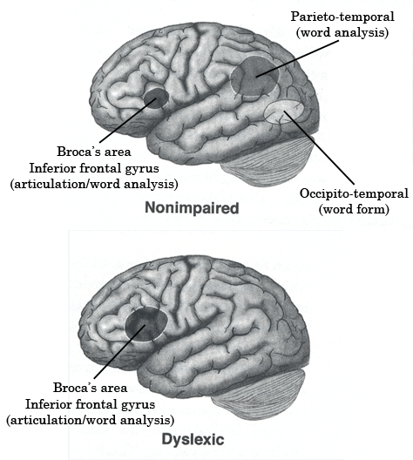
Jellegzetességek
Íráskép eltér korban, IQ-ban, képzettségben illesztett átlagtól
Fejletlen, olvashatatlan íráskép, nem folytonos, torz betű-formálás, hibázások (sokszor fonetikus leírás)
Helyesírási zavar – inkább olvasás-helyesírási zavar
Legtöbbször görcsös ceruzafogás, nehézkes, remegő vonalvezetés
Írás és olvasás feldolgozó rendszere nagyban
átfed (diszlexia és diszgráfia sokszor
együtt jelentkezik)
Közös KIR gyökerek
    Bal temporális
    Bilaterális TPO
    Frontális
    Kisagy

Slide 26
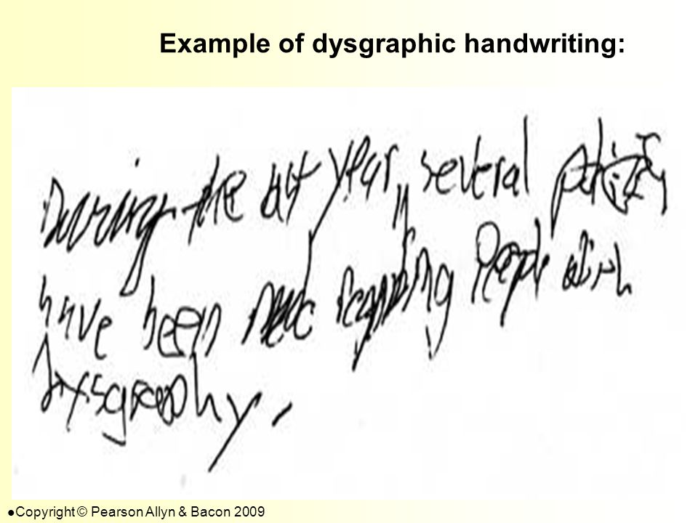
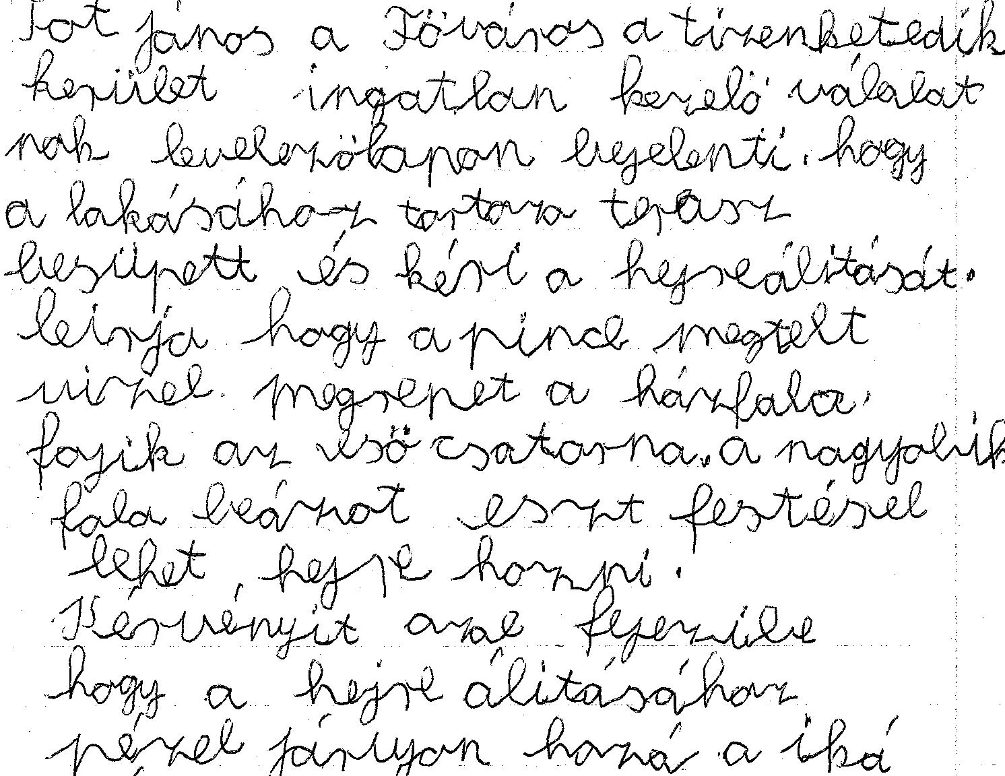

Slide 27
Az írás neuropszichológiai modellje
Purcell és mtsai,
2011

Slide 28
Fejlődési diszgráfia típusai
Felszíni diszgráfia: fonéma-graféma nagyobb egységeinek (fonetikus és ortografikus kimeneti lexikonok) megfeleltetési zavara
  Fonológiai hibák: mássalhangzó-tévesztések; inkonzisztens hosszúságjelölés; szabályalkalmazás figyelmen kívül hagyása; túláltalánosított szabályok
Fonológiai diszgráfia: fonológiai elemzés zavarai
  Hibák: fonológiailag nem logikusak; nincs szabályalkalmazás; szemantikai hozzáférés megtartott (gyakori, ismert szavakban kevesebb hiba)
  Gyakran motoros képességek gyengeségével jár együtt (allografikus konverzió zavara): mozgásvezérlés/koordináció; szem-kéz koord.; ujj-kontrol és koord.; iránytartás-koord.
Íráskép specifikus zavara: normál fejlődésű helyesírás, rendezetlen íráskép (főleg jobb félteke fejlődési elmaradása)
Helyesírás specifikus zavara: súlyos, fonológiailag logikus helyesírási hibák (vizuális memória és figyelmi zavarokkal kapcsolat)

Slide 29
Szerzett diszgráfia/agráfia típusai
Centrális agráfia-szindróma (modalitástól – kézírás, gépírás, beszéd – független)
  Lexikai agráfia: lexikai-szemantikai megfeleltetés sérülése, ortográfiai ismeretek jelentős csökkenése (nem ismeri fel írott szavakat), írás kizárólag fonéma-graféma megfeleltetésre épül, hallási info meghatározó, bal temporoparietális területek
  Fonológiai és mély agráfia: fonéma-graféma megfeleltetés sérülése, helyes betűmásolás, mély agráfiánál szemantikai hibák előretörése (fiú helyett lány), Sylvius-árok körüli nyelvi feldolgozó egységek
  Grafémikus átmeneti tár agráfia: ortográfiai információ rövid idejű (írás motoros programjának indításáig) megtartásának sérülése, szóhosszúság-hatás, hibák: betűkihagyás/betoldás/csere, transzpozíció, Broca-terület (bal inferior frontális) és gyrus angularis (bal parietális)

Slide 30
Írás centrális feldolgozása

Slide 31
Szerzett diszgráfia/agráfia típusai
Perifériás agráfia-szindróma (kézírás)
  Allografikus zavar: ortográfia és betűspecifikus motoros program megfeleltetésének zavara, szóbeli betűzés ép, betűforma kiválasztása sérült, sokszor vizuális hasonlóság szerinti csere, bal parietooccipitális (dorzális poszterior kör)
  Apraxiás agráfia: írás motoros programja sérül (nincs szenzorimotoros károsodás), téri jellemzőkben torzított betűk, kihagyott/hozzáadott betűelemek, bal oldali motoros területek (poszterior és szuperior parietális kéreg, dorzolaterális premotoros kéreg, másodlagos mozgatókéreg)
  Végrehajtási (neuromuszkuláris) zavar: gyenge motoros kontroll, írás ereje, sebessége és formai jellemzői sérülnek, bazális ganglionok, kisagy, dorzolaterális premotoros kéreg, supplementer motoros terület (SMA)

Slide 32
Írás perifériás feldolgozása

Slide 33
Diagnózis és terápia/tanulás segítése
Standardizált betűzési teszt:
  Lexikális hibák: nem kiejtett hangok kihagyása, pl: whether wether
  Szemantikus hibák: homonímák, pl: knight night
  Térbeli-vizuális hibák: pl. nem követi vonalvezetést
  Grafémikus/motoros hibák: írás-folytonosság
Bypass startégiák: billentyűzet, képek használata
Szóbeli feleltetés

Slide 34
Számolás zavarai - Diszkalkúlia
Számolás szerzett (akalkúlia) és fejlődési (diszkalkúlia) zavarai

Slide 35
Számolási képességek fejlődése
Piaget szerint a nyelvi fejlődéssel párhuzamosan fejlődik
  Különböző funkciók kialakulását merev sorrendiség jellemzi
  Iskoláskorban jelenik meg a számtani kompetencia
  Addig csak alapelvek rögzülnek (egy az egyhez megfelelés, szerialitás, azonosság)
Ginsberg szerint már az óvodában van némi számfogalom – még nem teljes
  3 éves: számlálás
  5 éves: 10-15-ig el tud számolni
  8 éves: alap műveletek
  9-12 éves: ugrásszerű fejlődés
Nagy egyéni különbségek stratégiában
Szimbólummanipulációs rendszer sérült diszkalkúliában, a fogalmak kialakulása is késik
  Nem tér át a gyerek az ujjon való számolásról az emlékezeti előhívásra egyszerűbb feladatoknál sem – nagyobb számokkal nem boldogul sehogy
  11-12 évesen már nagyrészt emlékezeti folyamatokra kell támaszkodni

Slide 36
Számolási képességek négylépéses fejlődése (szürke terület: megnövekedett munkamemória)
Aster és Shalev, 2007

Slide 37
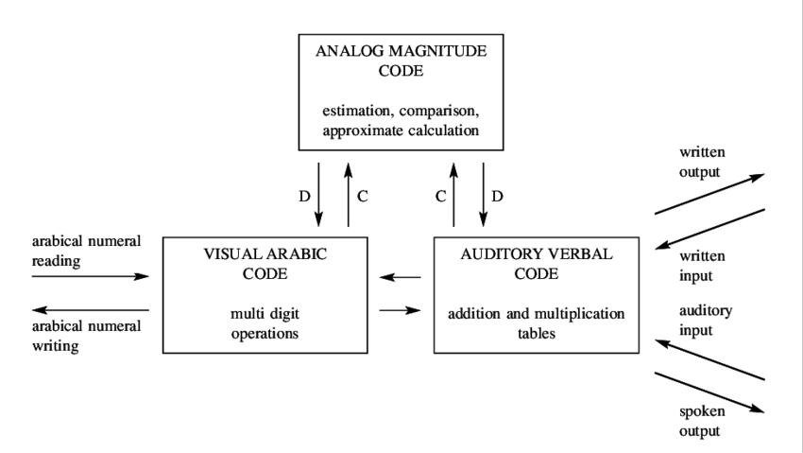
Számolás neuropszichológiai modellje
Hármas kód (Dehaene, 2000)
  Vizuális számforma (visual number form): számok vizuális reprezentációja, gyors hozzáférés jelentéshez, bal occipitális kéreg, fusiform gyrus
  Verbális számreprezentáció (verbal word frame): számokat és aritmetikai műveleteket jelölő szavak együttese, számolási tények (pl. szorzótábla) tárolása és előhívása, bal nyelvi területek
  Analóg nagyságreprezentáció (analogue magnitude representation): diszkrét szimbolikus egységekhez rendelt értéknagyság és mennyiség reprezentációja, mentális számegyenes (jobb félteke), parieto-occipito-temporális határterület

Slide 38
Számolás agyi hálózatai
Frontális és prefrontális feldolgozó kör
  Bal PFC: szorzás, pontos és nehéz számítások, időkorlátos feladatok, hibadetekció
  Jobb PFC: összehasonlítás (kivonás: bilaterális PFC)
  Bilaterális frontális lebeny: aritmetikai végrehajtó műveletek, gyors számítások, szokatlan feladatok
Parietális feldolgozó körök (3 alrendszer)
  Horizontális intraparietális sulcus (HIPS): terület-összehasonlítás (bilaterális), mentális számegyenes (jobb), távolsághatás, mennyiségi alapú műveletek, nem automatizált számítások
  Bal gyrus angularis (GA): verbális számfeldolgozás, pontos és automatizált számítások, verbális alapú tényelőhívás (kiv. mennyiségalapú műveletek, pl. becslés, összehasonlítás)
  Dorzális parietális kör, poszterior szuperior parietális lebeny (PSPL): nem számspecifikus feldolgozás, aktív szám-összehasonlítás (pl. becslés), téri-vizuális feldolgozás, figyelmi funkciók, téri munkamemória

Slide 39
A számolás többszintű modellje
Butterworth
és mtsai,
2011

Slide 40
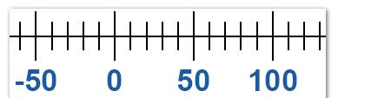
Számolás fejlődési zavarai
Számdiszkalkúlia: számreprezentáció sérülése, arab számok megnevezésének és számszavak olvasásának zavara, számok mennyiségi jellemzői elszigetelődnek
2 = „hét”
Számítási diszkalkúlia: számítási tények, aritmetikai műveletek zavara (szorzótábla, kötési és eltolási hiba), logikus stratégia mellett számítási hibák, bal gyrus angularis
5×9 = 40 (kötési hiba)
6×5 = 49 (eltolási hiba)
Műveleti diszkalkúlia: megfelelő szám- és mennyiség-reprezentáció, probléma absztrakciója, műveleti terv és kivitelezés, részeredmények megtartása – frontális lebeny (gyakran ép egyéb végrehajtó funkciók)
3+2 = 7
10

Slide 41
Számolás szerzett zavarai
Műveleti akalkúlia: műveletek közötti/műveleteken belüli disszociáció, összeadás és szorzás – verbális emlékezeti rendszer; kivonás és összehasonlítás – analóg nagyságreprezentáció, parietális feldolgozó kör
Számakalkúlia ~ számdiszkalkúlia, bal temporoparietális területek
Különböző szindrómákban, degeneratív zavarokban is jelentkezik a számfeldolgozás sérülése (pl: Gerstmann-szindróma, Tourette-szindróma, Turner-szindróma, Williams-szindróma, különböző demenciák és Alzheimer típusú emlékezeti sérülés – DAT)

Slide 42
Egyjegyű számokkal végzett műveletek összehasonlítása számjegy-keresési feladatokkal (5-ös számjegy észlelése értelmetlen szimbólumok és számjegyek között)
(Rapin, 2016)

Slide 43
Diszkalkúlia neuropszichológiai modelljei
Szimbólummanipulációs rendszer sérülése: zavar számszimbólumok és azok nagyság-reprezentációja között
Esetlegesen téri-vizuális munkamemória és gátló funkciók (interferencia megszűntetése) zavara (intakt verbális munkamemória) (Szűcs és mtsai, 2013)
Fias és mtsai, 2013

Slide 44
Diagnózis és terápia/tanulás segítése
Számreprezentáció, számolás;
Számlálás (pontfelhő);
Számspecifikus szemantikai feladat (becslés);
Közelítés;
Számösszehasonlítás;
Számbiszekció (mi van 2 és 4 között);
Szubitizáció (kevés elem gyors és pontos mennyiségi meghatározása);
Becslés (felvillanó formák száma);
Átkódolás;
Téri becslés;
Számolási műveletek
Számok mennyiség-jelölésének
fizikai megjelenítése, alapoktól kezdés
Butterworth és mtsai, 2011

Slide 45
Figyelemhiányos hiperaktivitás-zavar
ADHD

Slide 46
Jellegzetességek
Figyelmi zavar (inattentive, csökkent rendszerezési/szervezési képességek, gondatlan hibák, feledékenység, megnövekedett figyelem-elterelődés) és hiperaktív-impulzív zavar(nyughatatlanság, túlzott beszéd, folytonos babrálás, mások megzavarása) külön vagy mindkettő (ADHD)
Kb. gyerekek 5%-nál jelentkezik (többi tanulási zavar is kb. hasonló arányt mutat)
Genetikai öröklődés
Fő neuropszichológiai jellemzők:
  Végrehajtó funkciók (főleg munkamemória), kognitív kontroll, válaszgátlás zavara
  Motiváció és jutalomra adott válasz problémái
  Belső és külső eseményekre/ingerekre adott válaszok modulálásának zavara
  Csökkent alapértelmezett üzemmódú hálózat (default mode network – DMN) deaktiváció feladatfüggő helyzetekben

Slide 47
ADHD neuropszichológiai modelljei
ADHD kétutas modellje (Sonuga-Barke, 2003)
  Motivációs rendszer zavara: azonnali jutalom-függőség (késleltetett jutalomtól való averzió): mezolimbikus dopaminerg rendszer hipoaktivitása, csökkent dopaminerg-receptor aktivitás (D2/D3) nucleus accumbensben és középagyban
  Kognitív kontroll zavara: PFC
Cingulo-fronto-parietális kognitív/figyelmi
hálózat zavara
Katekolaminerg (dopaminerg, noradrenerg)
neurotranszmisszió alulműködése
Purper-Ouakil és mtsai, 2011

Slide 48
Cingulo-fronto-parietális hálózat
CFP hálózat (Bush, 2011): figyelmi, kognitív, végrehajtó funkciók, motoros és válaszgátlás, munkamemória
daMCC (dorzális anteior midcinguláris kéreg): figyelem, kognitív funkciók, célinger-, újdonság- és hibadetekció, válasz szelekció és gátlás, motiváció
  Visszajelzés alapú döntéshozatal → folytonos viselkedés-szabályozás (pillanatról pillanatra, időzítési folyamatok)
  Cél és visszajelzés alapú információk integrálása → végrehajtó, figyelmi és válasz-szervezési folyamatok szabályozása → kognitív-jutalmazó-motoros hálózat
  Hipoaktivitás laterális PFC-vel együtt (fMRI, PET, ERP, kisebb agyi térfogat és kérgi vastagság)
Dorzo- és ventrolaterális PFC: szelektív és megosztott figyelem, figyelmi váltás, éberség, tervezés, végrehajtó funkciók, munkamemória, (érzelmi) viselkedés szabályozása és gátlása
Parietális kéreg: figyelem (főleg allokáció), térbeli feldolgozás, multimodális szenzoros konvergencia → hipoaktivitás (elsődleges vagy másodlagos?)
Interakciók más hálózatokkal: striátum, premotoros kéreg, kisagy, STS, talamusz, agytörzsi reticuláris aktivációs rendszer, jutalmazó hálózat (striátum, nucleus accumbens, daMCC, OFC), DMN

Slide 49
Cingulo-fronto-parietális hálózat
Bush, 2011

Slide 50
3 agyi hálózat ADHD-ben – 3 különböző ADHD altípus?
Frontostriátális hálózat: kognitív kontroll – figyelmi, tervező funkciók zavara
Orbitofronto-striátális hálózat: jutalmazó/motivációs rendszer – impulzív jutalom-kereső magatartás
Fronto-cerebelláris hálózat: figyelmi zavar és motoros hiperaktivitás
Durston és mtsai, 2011

Slide 51
Tripp és Wickens, 2009
Dopaminerg sejtek tüzelése váratlan
és előre jelzett/válaszalapú jutalom hatására

Slide 52
ADHD egyéb pszichofiziológiai korrelátumai
Megnövekedett lassú frekvenciás (főleg théta) és csökkent béta aktivitás → kései érés, labilis éberségi szabályozás, hypoarousal
Csökkent alfa aktivitás, főleg poszterior területeken
Csökkent minta entrópia (sample entropy) nyugalmi MEG során frontális és occipitális területeken, negatív korreláció tünetek erősségével → csökkent komplexitás fronto(striatális)-cerebelláris hálózatban
ERP-k (felnőtt csoportok):
Figyelmi hálózat tesztje (ANT) (Hasler és mtsai, 2016): bottom-up figyelmi jelzés (időbeli és térbeli figyelmi orientáció), top-down kontroll (konfliktus megoldása)
  Korai feldolgozás (P1, N1) intakt, csökkent CNV (contingent negative variant), P3 amplitúdó, csökkent felkészülési alfa/béta ERD, csökkent célinger-kötött poszterior alfa/béta ERD/ERS
Go-NoGo feladat (válasz gátlás) (Fisher és mtsai, 2011)
  Későbbi N2, P3 latencia, kisebb P3 amplitúdó, nagyobb N2 Go trialokra (sérült, rendellenes gátló funkciók), több komissziós (téves válasz) és omissziós (kihagyott válasz) hiba

Slide 53
ADHD egyéb pszichofiziológiai korrelátumai
Attention Network Test (Hasler és mtsai, 2016)

Slide 54
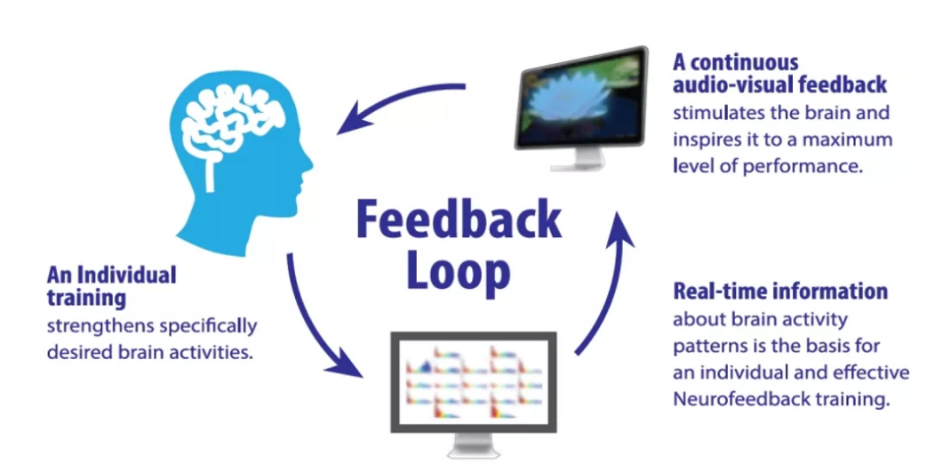
Kezelés
Gyógyszerek: stimuláns - Metilfenidát (Ritalin) – katekolaminerg rendszer serkentése; szelektív noradrenalin reuptake gátló - Atomoxetine
Pszichológiai módszerek (gyerek, család, iskola központú): tervezés segítése, egyértelmű visszajelző és jutalmazó ingerek, viselkedést és figyelmi orientációt szabályozó technikák
Neurofeedback ~ operáns kondícionálás: visszajelzés alapján alany saját EEG aktivitásának (pl. frekvencia, amplitudó) modulálása – kvantitatív EEG (QEEG) mérése
https://www.youtube.com/watch?v=H276cfkL5Lo
Kognitív-érzelmi-viselkedéses önreguláció, stratégia-tanulás
Théta/béta arány, lassú kérgi potenciálok (SCP)–
negatív: megnövekedett ingerelhetőség
(kognitív előkészületek),
pozitív: csökkent kérgi ingerelhetőség
(viselkedéses gátlás)

Slide 55
ADHD neurofeedback protokollok
Gevensleben és mtsai, 2012

Slide 56
ADHD neurofeedback protokollok
Gevensleben és mtsai, 2012

Slide 57
Komorbiditás
Oppositional defiant disorder (dacos ellenszegülés, ODD), Conduct Disorder (CD – agresszív, destruktív viselkedés, szabályok megszegése) - gyerekkori mentális rendellenességek
Hangulati zavarok (major/unipoláris depresszió, bipoláris depresszió), szorongásos zavarok
Tanulási nehézségek
  18-45% ADHD-s gyerek diszlexiás, 18-42% diszlexiás gyerek ADHD-s
  Többszörös kognitív deficitből alakulnak ki? – közös a rosszabb feldolgozási és elnevezési sebesség, valamint munkamemória
  ADHD-diszgráfia – főleg grafémikus átmeneti tár agráfia (nem lingvisztikai, hanem figyelmi/munkamemória zavar), illetve motoros-kinematikus zavarok, másodlagos (diszgráfia → ADHD)

Slide 58
Felhasznált irodalom
Bende, Kállai, Karádi, Racsmány (szerk.). Bevezetés a neuropszichológiába, Medicina Kiadó, 2008. 9-10-11. fejezet
Blumenfeld: Neuroanatomy through clinical cases 19. fejezet
Bush, G. (2011). Cingulate, frontal, and parietal cortical dysfunction in attention-deficit/hyperactivity disorder. Biological psychiatry, 69(12), 1160-1167.
Butterworth, B., Varma, S., & Laurillard, D. (2011). Dyscalculia: from brain to education. science, 332(6033), 1049-1053.
Durston, S., van Belle, J., & de Zeeuw, P. (2011). Differentiating frontostriatal and fronto-cerebellar circuits in attention-deficit/hyperactivity disorder. Biological psychiatry, 69(12), 1178-1184.
Gevensleben, H., Rothenberger, A., Moll, G. H., & Heinrich, H. (2012). Neurofeedback in children with ADHD: validation and challenges. Expert review of neurotherapeutics, 12(4), 447-460.
Lehongre, K., Morillon, B., Giraud, A. L., & Ramus, F. (2013). Impaired auditory sampling in dyslexia: further evidence from combined fMRI and EEG. Frontiers in human neuroscience, 7, 454.
Norton, E. S., Beach, S. D., & Gabrieli, J. D. (2015). Neurobiology of dyslexia. Current opinion in neurobiology, 30, 73-78.
Peterson, R. L., & Pennington, B. F. (2015). Developmental dyslexia. Annual review of clinical psychology, 11, 283-307.
Schulte-Körne, G. (2010). The prevention, diagnosis, and treatment of dyslexia. Deutsches Ärzteblatt International, 107(41), 718.
Tripp, G., & Wickens, J. R. (2009). Neurobiology of ADHD. Neuropharmacology, 57(7-8), 579-589.

